Slide 1


pe-1. Pascal を使ってみる
（Pascal プログラミング入門）
URL: https://www.kkaneko.jp/pro/pascal/index.html
金子邦彦

Slide 2
本日の内容
例題１．プログラム実行の体験

Slide 3
オンライン開発環境 Online GDB
プログラミングを行えるオンラインのサービス
https://www.onlinegdb.com
ウェブブラウザを使う
たくさんの言語を扱うことができる
Pascal, Python3, Java, C/C++, C#, JavaScript,
R, アセンブリ言語，SQL など
オンラインなので、「秘密にしたいプログラム」を扱うには十分な注意が必要

Slide 4
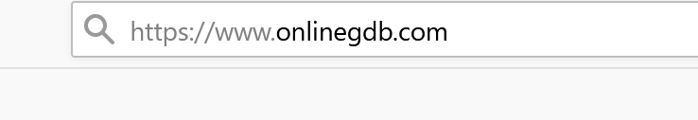
Online GDB で Pascal を動かす手順
① ウェブブラウザを起動する
② 次の URL を開く
https://www.onlinegdb.com

Slide 5
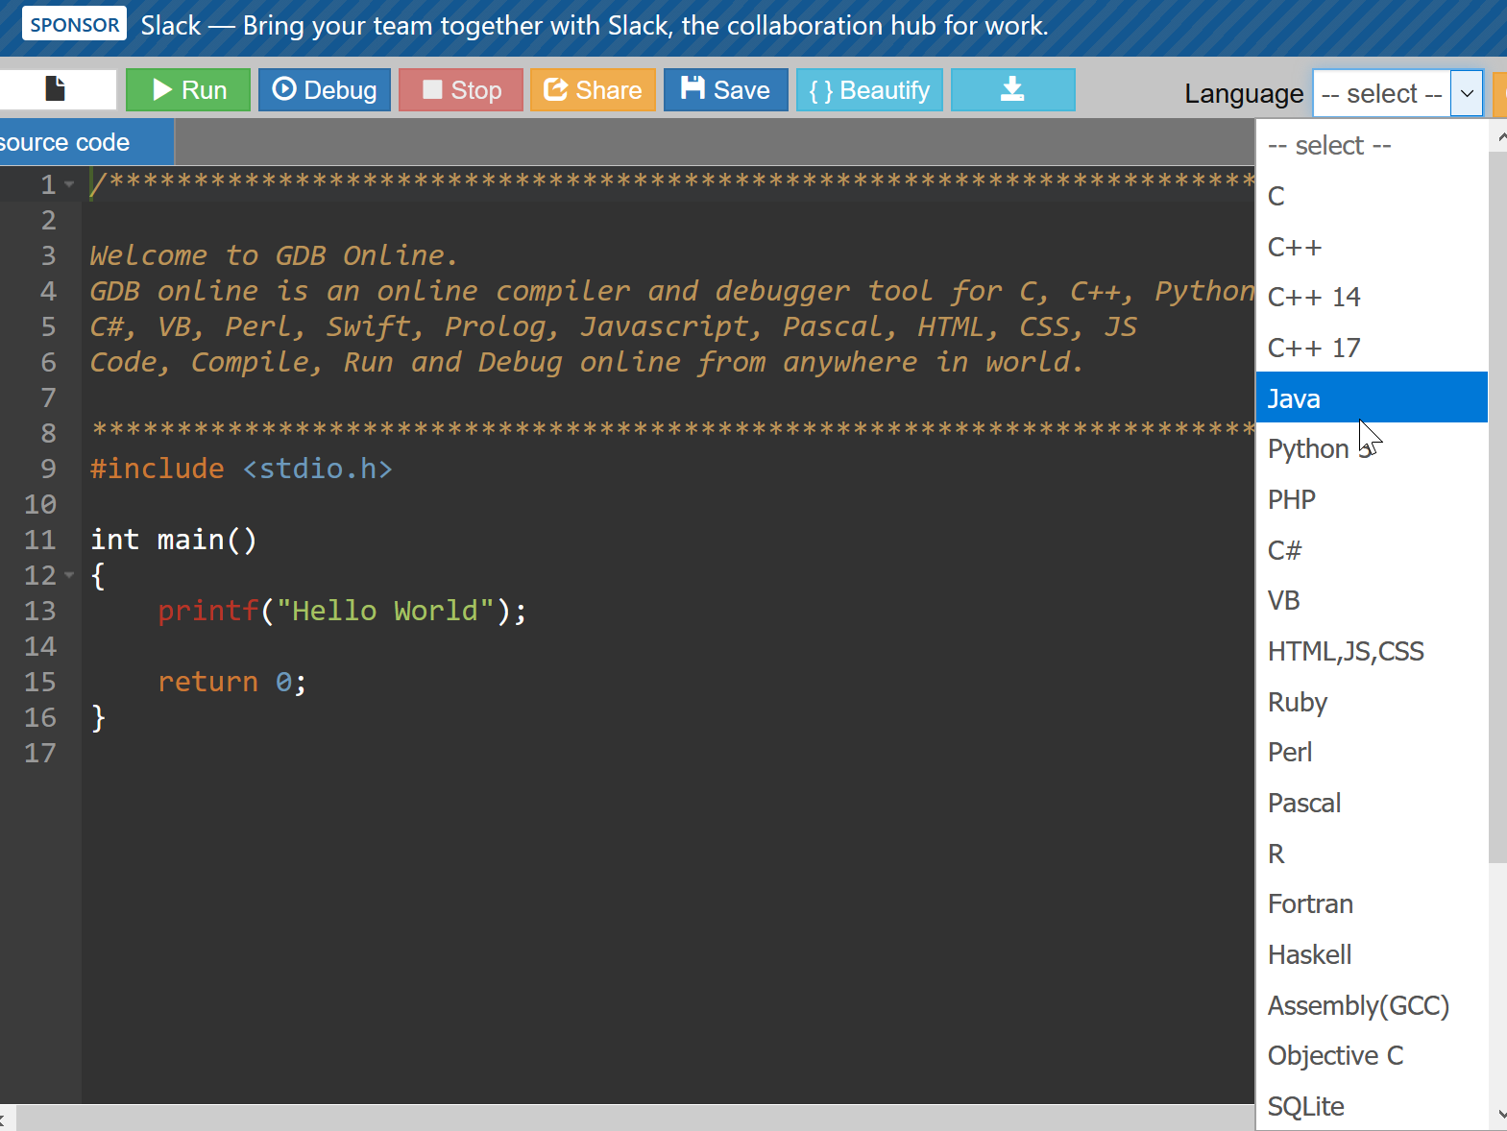
③ 「Language」のところで，「Pascal」を選ぶ

Slide 6
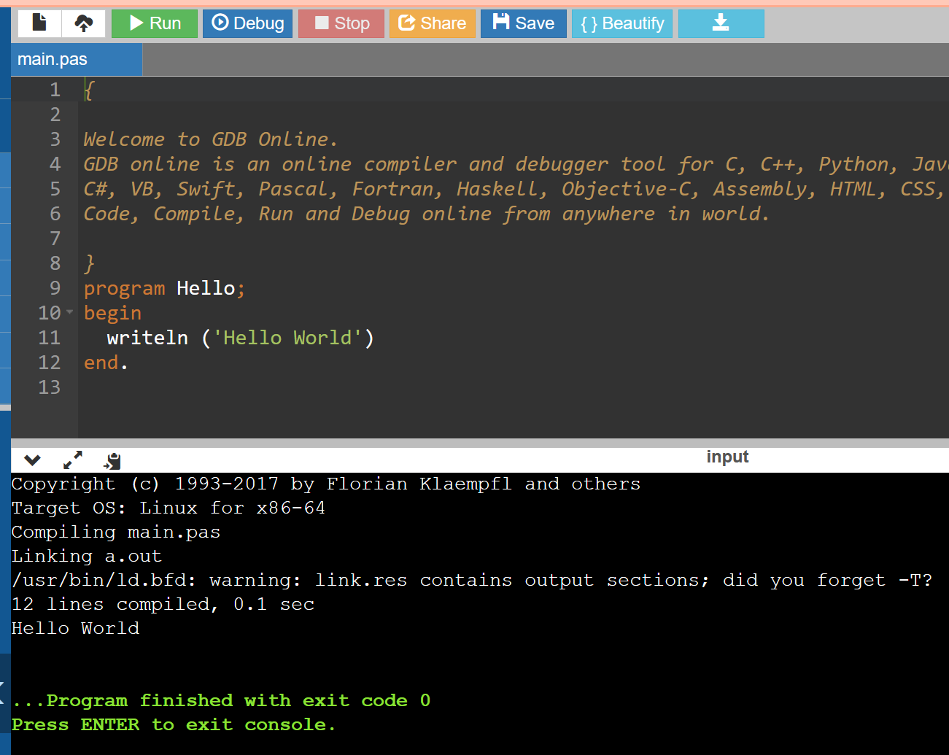
実行ボタン
エディタ画面
プログラムを
書き換えること
ができる

Slide 7
例題１．プログラム実行の体験
コンピュータを役に立つ道具として実感するために，次ページのプログラムを使って，sin 関数の繰り返し計算を行ってみる

Slide 8
program sum;
var start_x, step_x, x, y:real;
var i:integer;
begin
write('Please Enter start_x:');
readln(start_x);
write('Please Enter step_x:');
readln(step_x);
for i:=1 to 20 do
begin
x := start_x + ( i * step_x );
y := sin(x);
writeln('sin(', x:8:3, ') =', y:8:3);
end;
readln
end.
キーボードからの
データの読み込みを
行っている部分
計算の繰り返しを
行っている部分
画面へのデータの
書き出しを行ってい
る部分

Slide 9
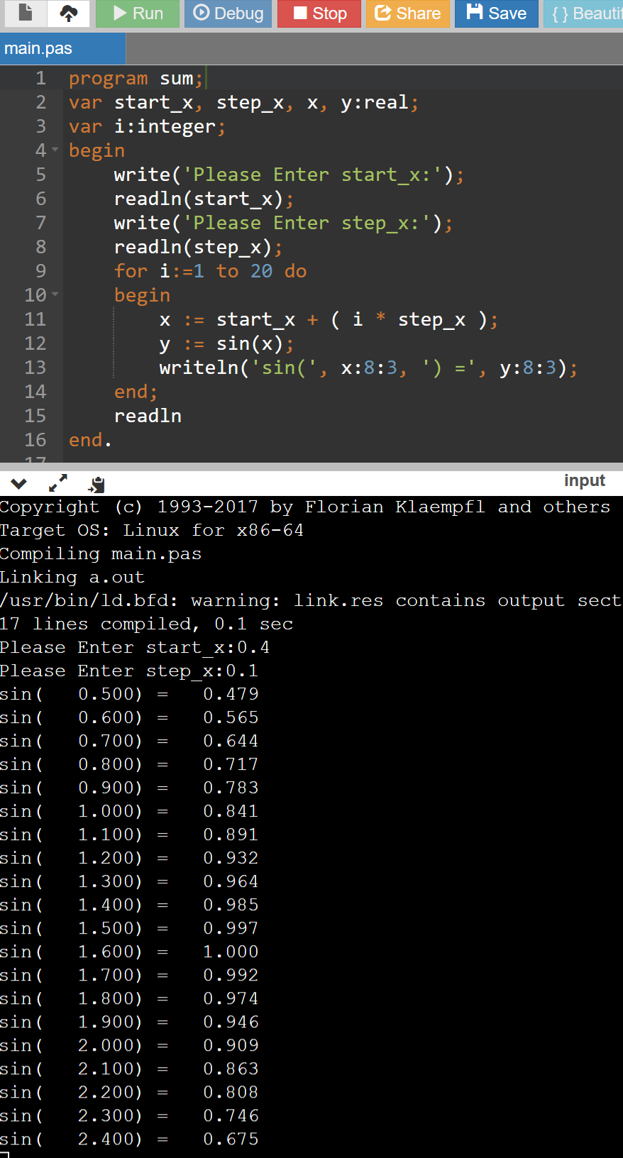
例題１のプログラム実行結果
キーボードから，データ「0.4」と「0.1」を読み込んでいる
計算を 20回繰り返して，計算結果を表示している

Slide 10
プログラムの機能
プログラムでは，計算等の実行手順を記述
計算の繰り返し
  計算は自動で繰り返し
キーボードからの読み込み
画面への表示
など

Slide 11
例題１のプログラムの機能
１．キーボードからのデータの読み込み
次の２つの値を読み込む
start_x, step_x
２．計算の繰り返し
sin( x ) の計算を２０回繰り返す
x = start_x + step_x,
start_x + 2 ×step_x,
...
start_x + 20 × step_x
３．画面へのデータの書き出し
計算した sin( x ) の値を書き出す
２０回分

Slide 12
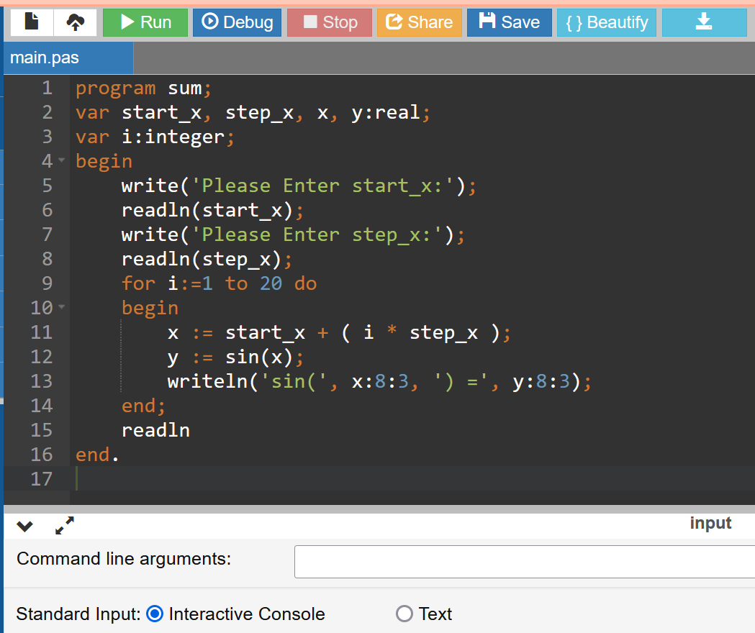
実行(1/4)
「Run」をクリック

Slide 13
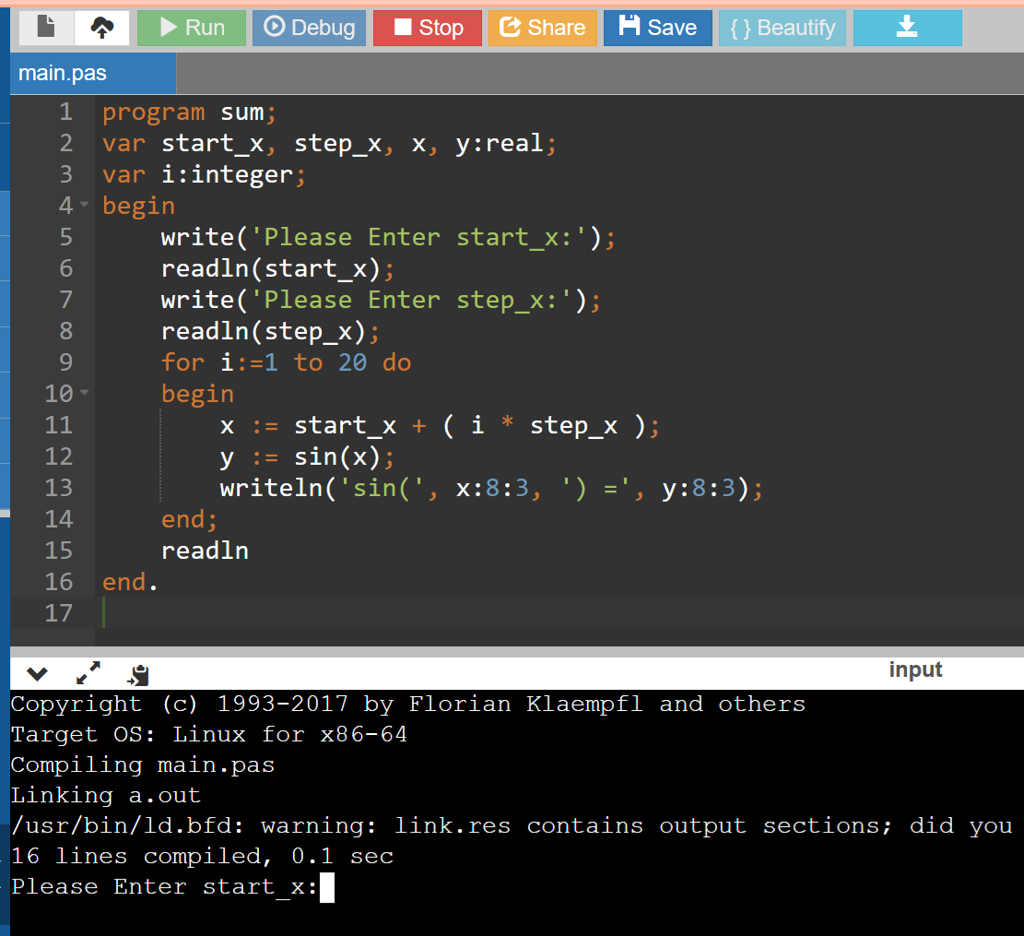
実行(2/4)
実行画面が現れる

Slide 14
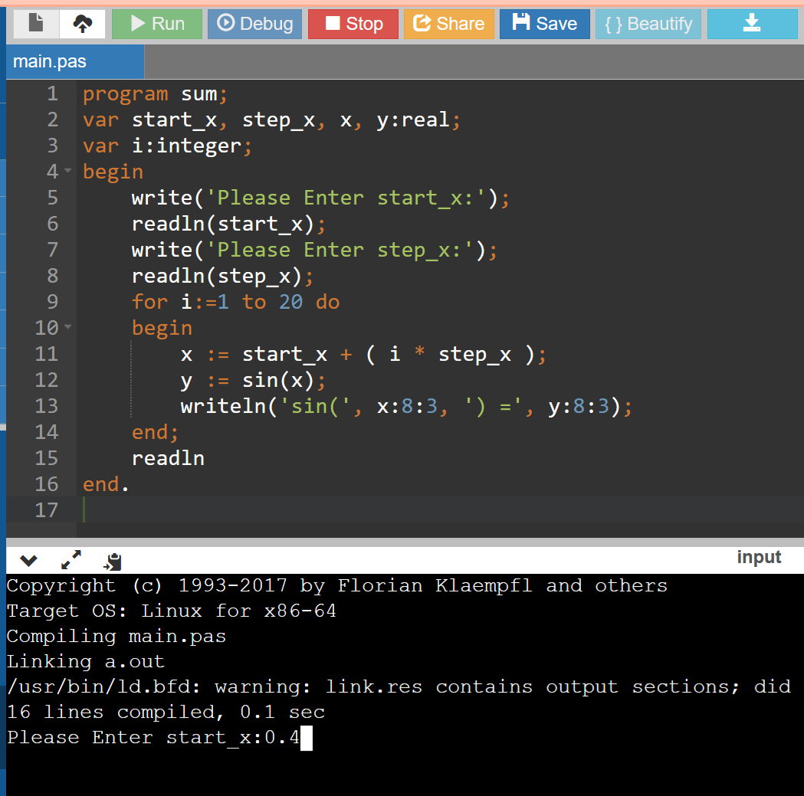
実行(3/4)
数値を入れる
（プログラムに数値データを与える）

Slide 15
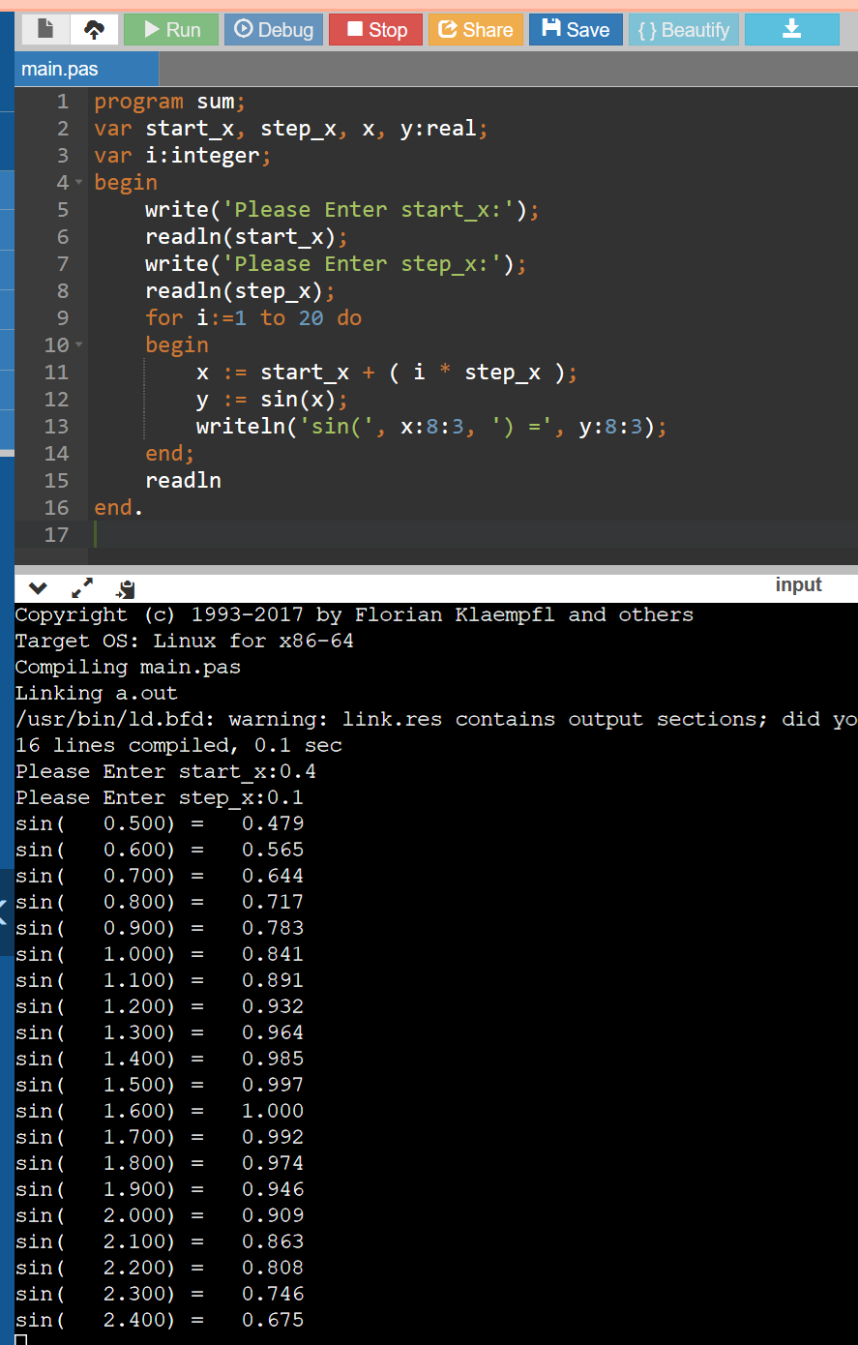
実行(4/4)
さらに数値を入れると，
計算結果が表示される

Slide 16
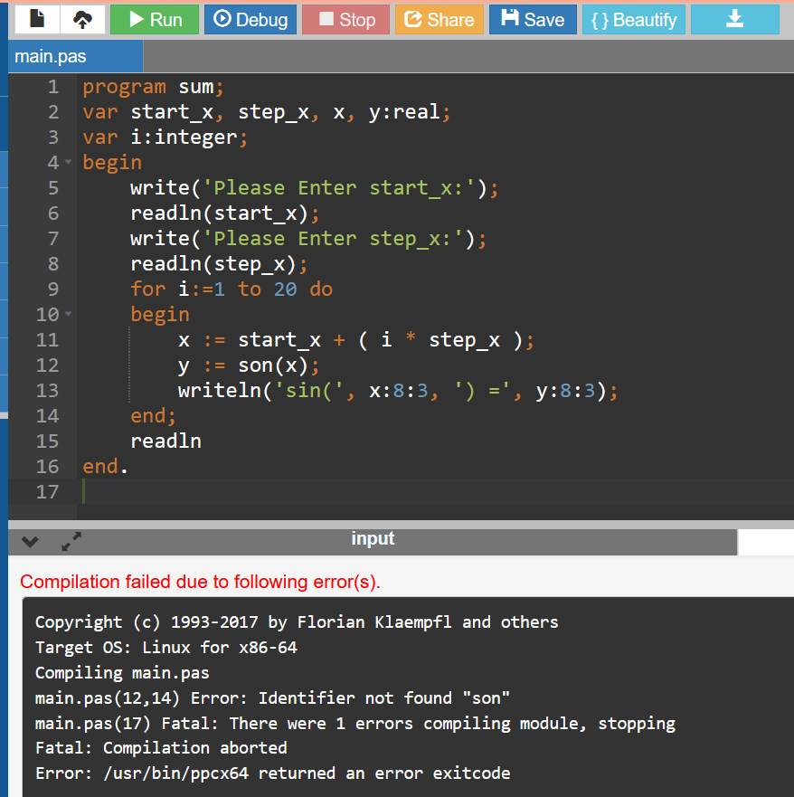
実行の終了
「Stop」をクリック

Slide 17
演習１
例題１ のプログラムを実行して，sin(0.4) の値を確認しなさい
そのために start_x, step_x の値を適切に与えること

Slide 18
演習２
例題１のプログラムの「sin」の部分を，わざと間違えて（「son」のように），コンピュータによるプログラムの構文チェックの機能が有効に働いていることを確認しなさい

Slide 19
演習３
例題１のプログラムを cos の値を計算できるように書き換えて，実行をしなさい．そして，cos(0.4) の値を確認しなさい．
y := cos(x);

